Slide 1
第一章 矢量分析

Slide 2
§1.1 基本概念
场的定义：
一个物理量或数学量在空间的分布称为该物理量或数学量的场。即：若对空间某一区域内的任意点，都有某个物理量或数学量的一个确定值与之对应，则称该区域内确定了该物理量或数学量的一个场。
数学上，场 函数（自变量为空间坐标）
标量场（Scalar Field）
矢量场（Vector Field）
场
备注：场可随时间变化，但数学中的场论仅研究其随空间的变化。

Slide 3
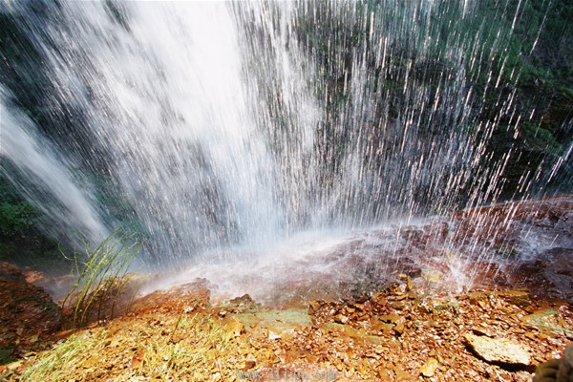
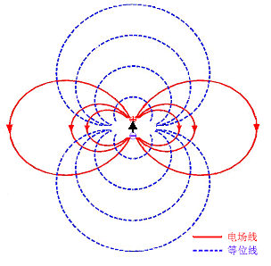
§1.1 基本概念
电力线
等位线
电偶极子的静电场
水流流速场

Slide 4
§1.1 基本概念
其中，cosα、cosβ及cosγ为 的方向余弦，即

Slide 5
§1.1 基本概念
标量场在某点的梯度为一矢量。其大小等于该点所有方向导数的最大值，其方向为取得该最大值的方向。
梯 度：
其中， 即为梯度：
gradient Nabla或Hamilton算子, 读作“del”

Slide 6
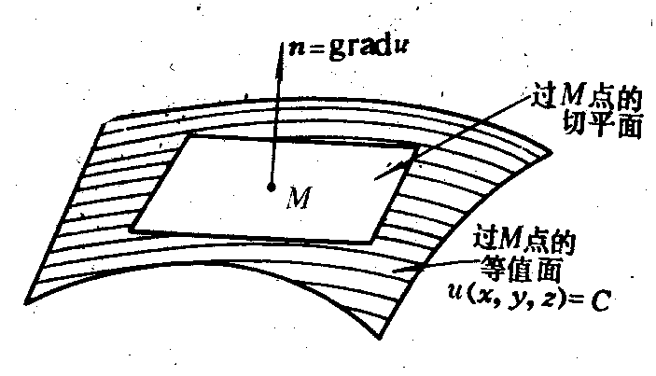
标量场梯度的性质
（1）标量场沿任一方向的方向导数等于梯度在该方向的投影。
（2）标量场在任一点的梯度垂直于过该点的等值面，且指向场增大的一方。（备注：等值面的法向有两个）
等值面：

Slide 7
标量场梯度的性质
（3）一个标量场的梯度确定，则该标量场也随之确定，最多相差一个任意常数。
对场的描述
标量场 其梯度场
对一个标量场，可直接研究该标量场，亦可研究其梯度场；
对一个矢量场，若其可表为一个标量场的梯度，则通常研究此标量场较为方便。

Slide 8
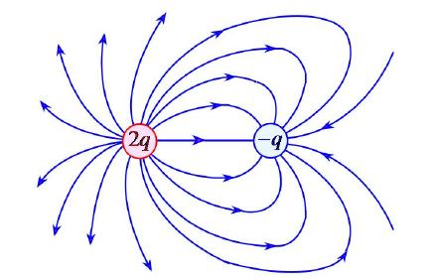
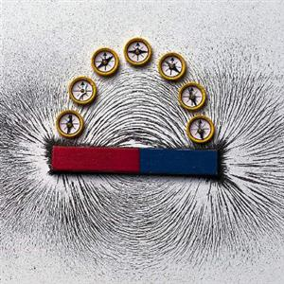
二、矢量场
§1.1 基本概念
1、矢量场的矢量线表示
矢量线是这样一些曲线：线上任意一点的切线方向代表该点的矢量场的方向，矢量线的密度表示该点场的大小，即垂直于矢量的单位表面所穿过的矢量线个数代表该矢量的大小。

Slide 9
2、矢量场的通量和散度
① 通量
可见，通量为一代数量。其正负与矢量场方向和面积元法线的夹角有关。矢量场在曲面S上的通量可看作穿过S面的（净）矢量线数目。
面积元矢量

Slide 10
2、矢量场的通量和散度
例：水流流速场及其通量。
米/秒 流量，立方米/秒
如果S是一闭合曲面，若无特别交代，则约定S的法向量由闭合曲面内指向闭合曲面外，即为外法向。

Slide 11
2、矢量场的通量和散度
（Ⅰ）
表示有净的矢量线从S内流出。S內必有发出矢量线的源或正源。
（Ⅱ）
表示有净的矢量线流入S。S內必有收集矢量线的汇或负源。
（Ⅲ）
表示没有矢量线出入S或流出和流入S的矢量线数目相等。无源或正负源代数和为零。
Notes:
问渠那得清如许, 为有源头活水来。

Slide 12
② 散度
2、矢量场的通量和散度
这种能发出或汇集矢量线的源称为通量源。对应的场称为具有通量源的场，简称通量场。
矢量场在某点的散度定义为矢量场在该点单位体积表面的通量。
divergence
divergence

Slide 13
2、矢量场的通量和散度
散度是空间坐标的函数，表示空间各点的通量源密度。

Slide 14
2、矢量场的通量和散度
③ Gauss散度定理
若令V为∆V→0
因此，Gauss定理实际上是将任意点的散度定义所规定的散度与通量的关系推广至任意区域。

Slide 15
2、矢量场的通量和散度
【证】：
由积分定义
由散度定义
V内相互抵消
V
S
ΔS₁
ΔS₂
e_{n2}
e_{n1}
体积的剖分

Slide 16
2、矢量场的通量和散度
④ 平面矢量场的通量和散度
通量：
散度：
ΔS
S
Gauss定理：

Slide 17

3、矢量场的环量、涡量及旋度
① 环量
矢量场沿某一闭合曲线的线积分，称为该矢量场沿此闭合曲线的环量。
例：若 为力，则Г为功；若 为 ，则Г为电动势。
I⊙
若Г≠0，回路中必有产生这种场的旋涡源。例：静磁场。

Slide 18
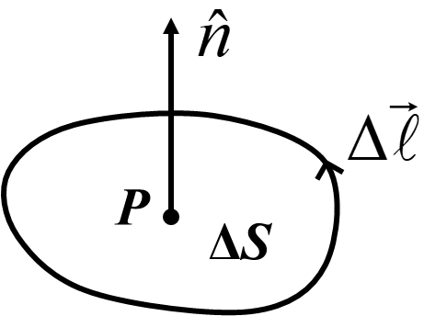
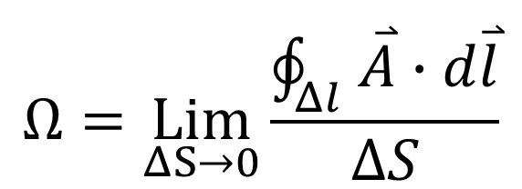
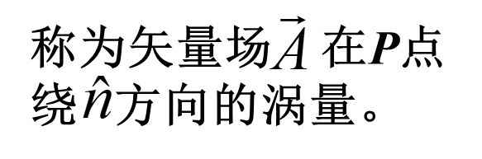
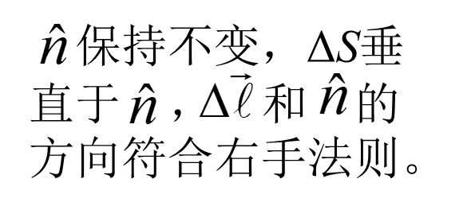
3、矢量场的环量、涡量及旋度
② 涡量（或环量面密度）

Slide 19
3、矢量场的环量、涡量及旋度
③ 旋度
矢量场在某点的旋度为一矢量。其大小为该点涡量的最大值，其方向为使得该点涡量取最大值的方向。
rotation

Slide 20

3、矢量场的环量、涡量及旋度
④ Stokes定理
若令S为∆S→0
备注：以 为底的S形状可任意变化。
Stokes定理实际上将在任意点涡量或旋度定义所规定的与环量的关系推广至任意曲面或闭合回路。

Slide 21
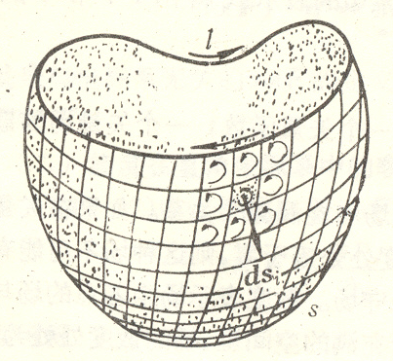
3、矢量场的环量、涡量及旋度
【证】：
（作业）
大小相等方向相反
相互抵消

Slide 22
3、矢量场的环量、涡量及旋度
⑤ 平面矢量场的环量、涡量及旋度
环量、涡量及旋度的定义与三维情形相同。限制：dS=dxdy， ， 。
Stokes定理：

Slide 23
4、矢量场的场源(小结)
通量源：能发出或汇聚矢量线，使得矢量线发生中断或不连续。其分布或密度可由散度这一标量描述。空间任意点的散度等于矢量场在该点单位体积所对应表面的通量。
旋涡源：能使矢量线具有涡旋特性。其分布或密度可由旋度这一矢量描述。任意点的旋度在某个方向的投影或分量等于矢量场沿该点垂直于该方向单位面积所对应的闭合曲线的环量。
矢量场是否还有其它场源

Slide 24
4、矢量场的场源(小结)

Slide 25
§1.2 无旋场、无散场及矢量场的分解
一、无旋场

Slide 26
性质：

Slide 27
例：曲面单连通区域
空心球体
环面体
是
不是

Slide 28
§1.2 无旋场、无散场及矢量场的分解
二、无散场
为何称为管形场
矢量管：矢量线构成的管形曲面（矢量线与矢量管的侧面重合）。

Slide 29
§1.2 无旋场、无散场及矢量场的分解
对于无散场，有
无散场在矢量管任意横截面上的通量相等。
例：水在无散的流速场中的流动。

Slide 30
性质：

Slide 31
§1.2 无旋场、无散场及矢量场的分解
三、矢量场的分解
irrotational
solenoidal
已知矢量场在V内的场源，即散度和旋度，能否在V内唯一确定该矢量场

Slide 32
§1.3 ▽算子的运算
二个矢量代数公式：
或
或
记忆！

Slide 33
§1.3 ▽算子的运算
一、一阶▽算子的运算
T(▽)：包含▽算子的表达式且对▽ 呈线性。
性质：
对于任何T(▽)，可将▽看作普通矢量进行矢量代数的恒等变换，所得结果不变。但在变换中不能改变▽算子对每个函数的作用性。必要时对不受▽算子作用的函数（包括微分时视为常数的函数）加注下标c，以示其被视为常数。

Slide 34
§1.3 ▽算子的运算
如果T(▽)中▽的后面有二个函数相乘（包括数乘、点乘和叉乘）且它们都受到▽算子的作用，则T(▽)可表为二项之和：在一项中，其中一个函数视为常数，不受▽算子的作用；而在另一项中，另一个函数视为常数，不受▽算子的作用。
要点： ▽为一矢量微分算子，合法的运算必须既符合矢量代数运算规则，又符合微分运算规则，其必须兼顾其矢量特性和微分特性。

Slide 35
§1.3 ▽算子的运算

Slide 36
§1.3 ▽算子的运算
二、二阶▽算子的运算
T(▽, ▽)：包含二阶▽算子的表达式且对每个▽算子呈线性。
运算规则：
T(▽, ▽) → T(▽₁, ▽₂) → 运算结束后, ▽₁=▽₂=▽

Slide 37
§1.3 ▽算子的运算

Slide 38
§1.4 积分定理
一、Gauss类（Gauss定理及可由其证明的定理）

Slide 39
§1.4 积分定理

Slide 40
§1.4 积分定理

Slide 41
§1.4 积分定理
二、Stokes类（Stokes定理及可由其证明的定理）

Slide 42
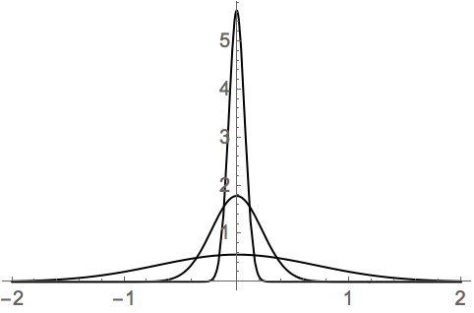
§1.5 δ函数
一、δ函数的定义及基本性质

Slide 43
§1.5 δ函数

Slide 44
§1.5 δ函数
二、δ函数在正交曲线坐标系下的表达式

Slide 45
§1.5 δ函数
三、二个常用公式
【证】

Slide 46
§1.5 δ函数
【证】

Slide 47
坐标面
坐标面
坐标面

